Slide 1
Зімовы цыкл земляробчага календара беларусаў
(КАЛЯНДАРНА-АБРАДАВАЯ ПАЭЗІЯ)
Выканаўца:
Русая А.М.,
магістар філалагічных навук

Slide 2
Абрад – гэта традыцыйная, узаконеная звычаем сукупнасць умоўных, сімвалічных дзеянняў, якія выконваюцца ў пэўную пару года.

Slide 3
Традыцыя – грамадская з’ява, якая адлюстроўвае звычаі, парадак, нормы паводзін, што склаліся гістарычна і перадаюцца з пакалення ў пакаленне, гэта асаблівая форма грамадскіх адносін, якія выражаюцца ў агульных дзеяннях і захоўваюцца дзякуючы сіле грамадскіх меркаванняў.
Звычай – больш вузкае паняцце ў параўнанні з традыцыяй. Гэта тое правіла, якое ўстойліва склалася ў тым ці іншым грамадскім асяроддзі, якое рэгулюе паводзіны людзей ў грамадскім жыцці.
Свята – урачыстая форма правядзення розных падзей з асабістага або грамадскага жыцця, калі маецца на ўвазе апошняе, то гэтая форма святкавання заснавана на павер’ях і звычаях народа, дзень, вольны ад працы і паўсядзённых клопатаў.
Абрад – грамадская з’ява, якая ўяўляе сабой сукупнасць замацаваных у народзе ўмоўна-сімвалічных дзеянняў і выражае пэўны магічны сэнс; гэта своеасаблівы творчы калектыўны акт, які строга вызначаецца традыцыяй. Гэта адзін са спосабаў існавання традыцыі.
Рытуал – парадак здзяйснення абраду, паслядоўнасць умоўна-сімвалічных дзеянняў, якія выражаюць ідэю свята.

Slide 4
СТРУКТУРА КАЛЯДНА-НАВАГОДНЯГА КОМПЛЕКСУ
Прыродна-касмічны культ( культ сонца і прыроды);
Культ продкаў;
Культ працягу роду з галоўнай ідэяй шлюбу.

Slide 5
Галоўная мэтаскіраванасць калядных абрадаў – забяспечыць бесперапыннасць чалавечага жыцця, яго вечны кругаварот. Незалежна ад часу выканання і знешняга выяўлення ўсе абрады прасякнуты жыццёва важнымі мэтамі: садзейнічаць атрыманню добрага ўраджаю, павелічэнню пладавітасці статка. Магічнымі заклінаннямі, дзеяннямі, песнямі імкнуліся прымусіць прыроду паспрыяць чалавеку. Калядна-навагодні комплекс мае надзвычай складаную структуру, уключае такія кампаненты, як абходныя шэсці калядоўшчыкаў (на Каляды – калядоўшчыкаў, пад Новы год – шчадроўнікаў), абрад ваджэння казы (кабылы, мядзведзя, жорава, бусла, сабачкі і інш.) , хаджэнне з маскамі, пераапрананнем, агульная трапеза з ужываннем рытуальнай ежы (тры куцці), рытуальныя вогнішчы, рытуальныя дыялогі, гульні з інсцэніроўкай вяселля, пахавання, аграрная і шлюбная варажба, прыкметы і павер”і, выкананне зімовых песень.

Slide 6
Асноўныя складовыя часткі абрадавай творчасці
абыходныя шэсці калядоўшчыкаў (на Каляды – калядоўшчыкаў, пад Новы год – шчадроўнікаў);
абрад ваджэння казы (кабылы, мядзведзя, жорава, бусла, сабачкі і інш.) ;
хаджэнне з маскамі;
пераапрананне;
агульная трапеза з ужываннем рытуальнай ежы (тры куцці);
рытуальныя вогнішчы;
рытуальныя дыялогі;
гульні з інсцэніроўкай вяселля, пахавання;
аграрная і шлюбная варажба;
прыкметы і павер”і;
выкананне зімовых песень.

Slide 7
Асноўныя складовыя часткі абрадавай творчасці
магія
мантыка (варажба)
ахвярапрынашэнне.

Slide 8
АБРАДЫ І ЗВЫЧАІ, ПРЫКМЕТЫ І ПАВЕР’І, ЗВЯЗАНЫЯ З ПЕРШАЙ КУЦЦЁЙ, АБРАД КАЛЯДАВАННЯ

Slide 9
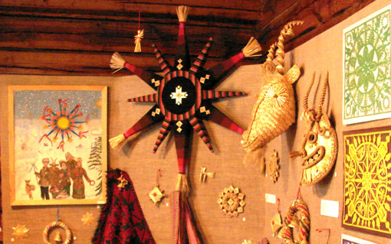
Назва “Каляды” замацавалася за перыядам
з 24 снежня па 6 студзеня па ст.ст.
Па н.ст. – з 6 па 19 студзеня.

Slide 10
Першая куцця самая ўрачыстая
Жыхары г. Лоева варылі кашу “всягда з ячменя”; куццю “варылі з розных круп: ілі аўсянка, ілі пшано, ілі грэчка, ілі пярловая крупа” (в. Гарадок); “рабіла куццю свежанькую, з пшана варыла”( п. Пабядзіцель).

Slide 11
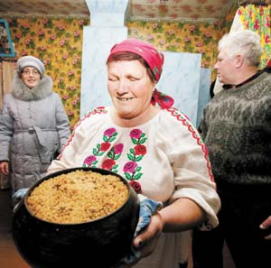

Slide 12
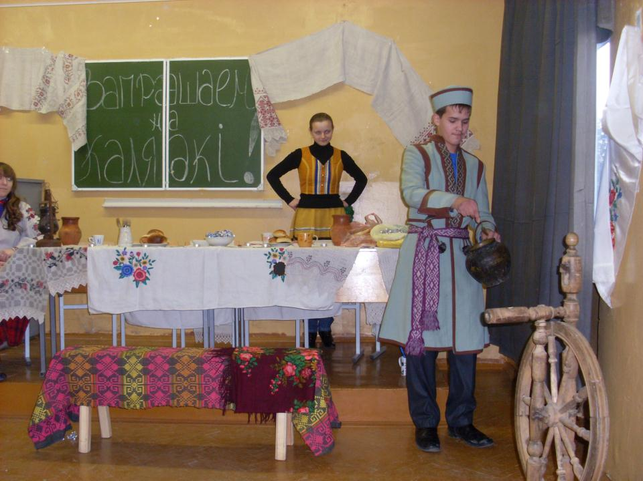
Рытуальны дыялог заклінання добрага ўраджаю, які адбываўся паміж гаспадарамі

Slide 13
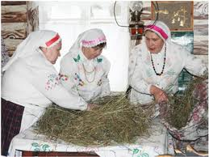
«На кут слалі сена і ставілі вузлік саломы. Абед, які вынімалі з печы, ставілі на кут перад вячэрай. А етаю саломкаю на Крашчэнне да сонца абвязвалі яблыні, грушы штоб не было вуснёў» (Брагінскі раён, в. Пучын).

Slide 14
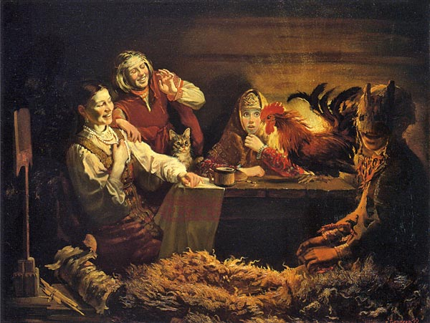
Калядныя святы – час варожбаў. Тэма зямлі, ураджаю – асноўныя тэмы варожбаў, звязаных з Першай куццёй.

Slide 15
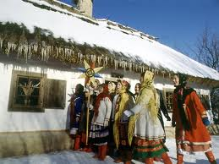
Ад першага наведвальніка ў першы дзень навагодніх свят залежыць дабрабыт у доме: калі ім акажацца дзяўчына – у сям’і будуць няшчасці і няўдачы.

Slide 16
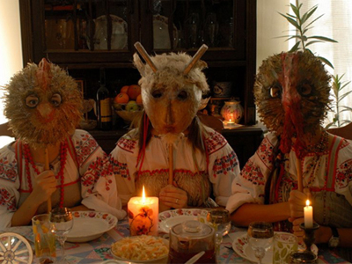

Slide 17
Уяўленні, звязаныя з першай куццёй
(на Магілёўшчыне)
Калі першая куцця будзе поўнай, вырасце ў гаршку, то першы пасеў ярыны будзе ўдачлівым.
Верх куцці і першы блін аддаюць жывёле, каб была гладкай і здаровай.
У многіх сялян быў звычай у першы дзень свята віць вяроўкі і імі абмотваць стол у хаце, каб летам коні не разбягаліся і не рабілі шкоды.
У гэты дзень не ходзяць у чужыя хаты, каб жывёла не знікала з двара і не прападала.
Ва ўсе святочныя вечары ніхто з сялян не бярэцца ні за якую работу, а асабліва баяцца пракручваць дзіркі ў дрэве, бо ўпэўнены, што калі хто возьмецца за работу, то ў хаце народзіцца вырадак. Вечары называюцца крывымі.
На першы дзень Каляд трэба ўважаць, хто першы ўвойдзе ў хату: калі мужчына – баранчыкі будуць радзіцца, калі кабета – авечкі.
Ходзяць у хлеў з куццёй і глядзяць як ляжаць цельныя каровы па іх палажэнню ўгадваюць, у які час сутак ацеляцца – галавой на поўдзень ляжыць карова – у дзень ацеліцца; на захад – уночы; на ўсход – раніцай.

Slide 18
Абрад калядавання
Калядоўшчыкі ў абрадзе калядавання выступалі як бы ў якасці духаў памёрлых.

Slide 19
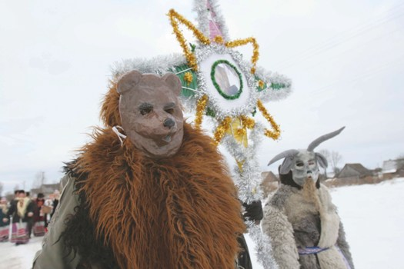

Slide 20
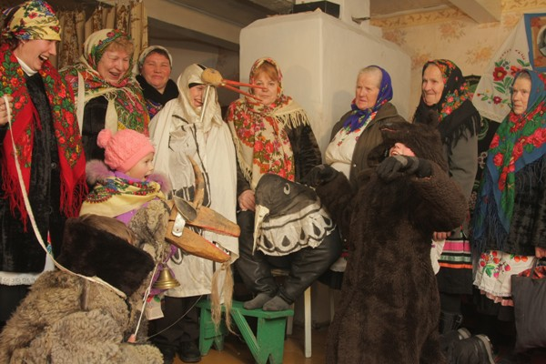

Slide 21
Падарункі ж уяўлялі сабой ахвярапрынашэнне, спосаб задобрыць духаў-апекуноў.

Slide 22
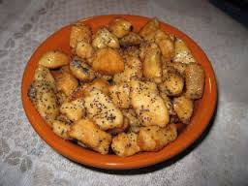
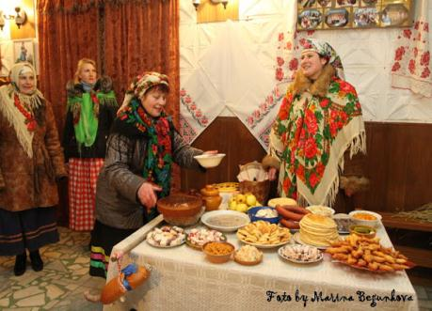

Slide 23
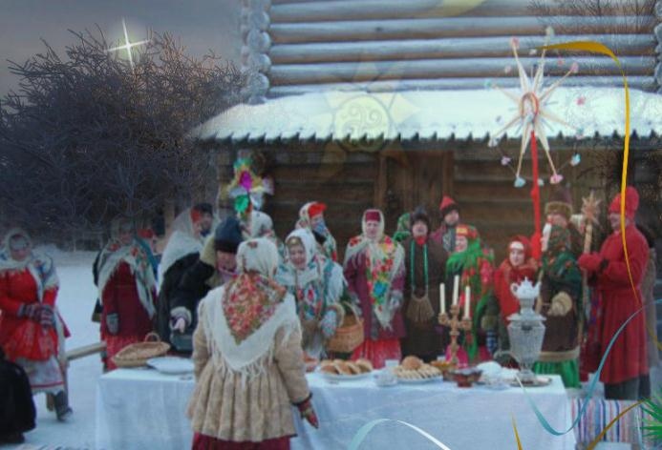

Slide 24
“Насілі зорку. Дзелалі яе як барабан, а па баках звёздачкі прыдзелвалі, гэтыя звёздачкі тарахцелі.
Хлопцы неслі зорку і вялі казу. У казу прыбіралі хлопца, яму надзявалі навыварат кажух. Каза ішла на чатырох нагах і ў хаці гаспадароў скакала, а другія хлопцы пелі: “Дайце казе круп, // Штоб не балеў пуп.// Дайце казе сала, //Штоб каза ўстала”.

Slide 25
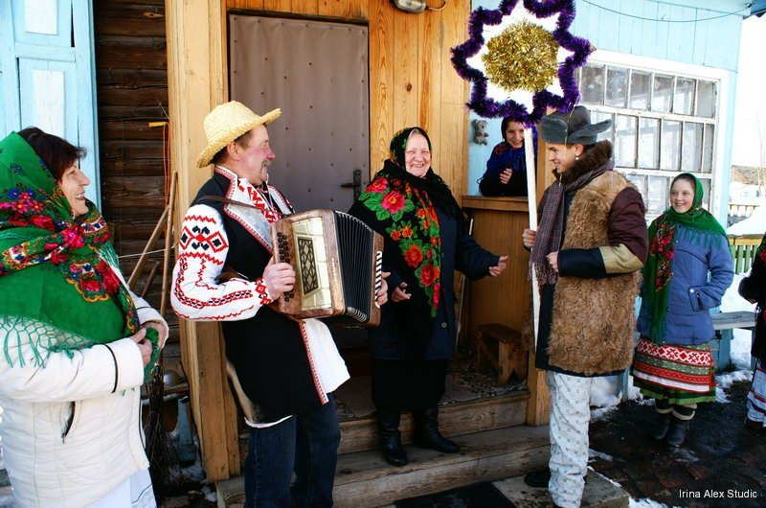

Slide 26
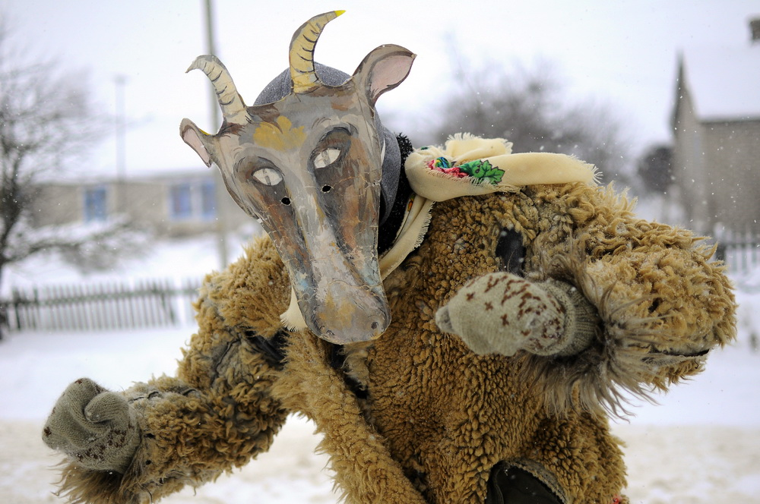
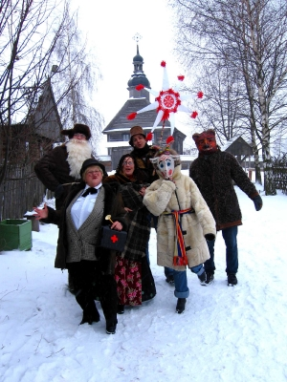

Slide 27
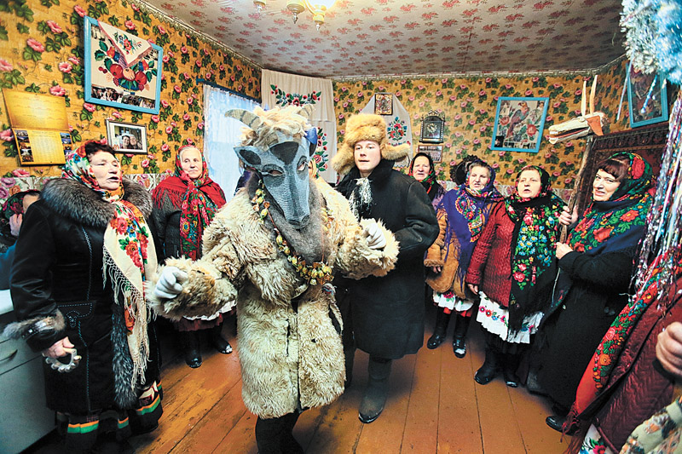
Вёскі Тонеж і Іванава Слабада

Slide 28
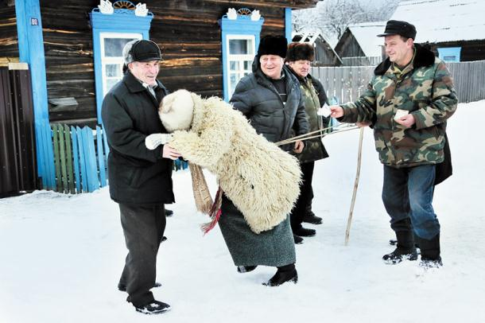
Вёскі Тонеж і Іванава Слабада

Slide 29
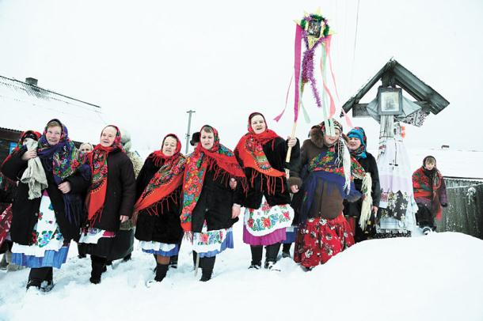
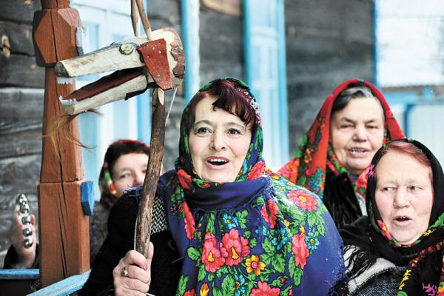
Вёскі Тонеж і Іванава Слабада

Slide 30
ДРУГАЯ ( НАВАГОДНЯЯ) КУЦЦЯ ЯК ЧАСТКА НАРОДНАЙ КУЛЬТУРЫ : ШЛЮБНАЯ ВАРАЖБА І НАВАГОДНІЯ АБРАДЫ ЎРАДЛІВАСЦІ

Slide 31
Вечар перад Новым годам называлі багатай, тоўстай, шчодрай, мясной куццёй
Такую назву давалі гэтай вячэры, бо кожная гаспадыня старалася згатаваць больш багатую вячэру, сустрэць Новы год у дастатку, каб увесь год быў сыты.

Slide 32
Другая куцця вызначалася тым, што была звязана са шлюбнай варажбой.
Калі ў варожбах, звязаных з гаспадаркай, удзельнічалі дарослыя, то ў навагодніх варожбах – моладзь.

Slide 33
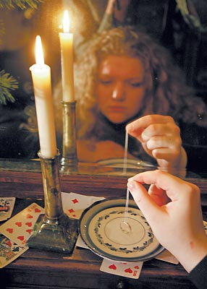

Slide 34
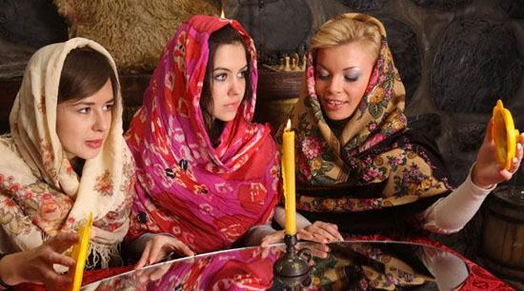

Slide 35
З другой куццёй (13 студзеня н.ст.) быў звязаны цікавы абрад “Калядныя цары”, лакалізаваны ў в. Семежава Капыльскага раёна.

Slide 36
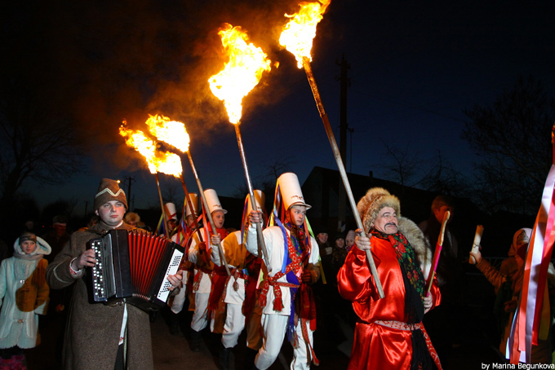
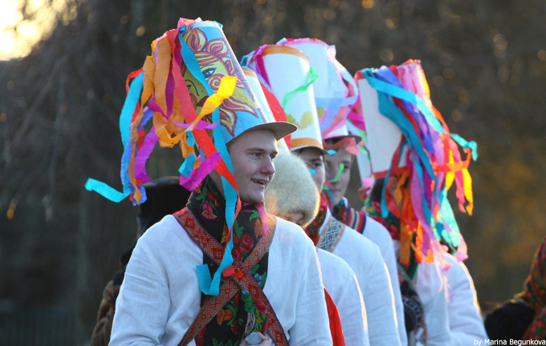

Slide 37
ТРЭЦЯЯ КУЦЦЯ, РЫТУАЛЫ, ПРЫКМЕТЫ І ПАВЕР’І, ЗВЯЗАНЫЯ З ТРЭЦЯЙ КУЦЦЁЙ

Slide 38
Трэцюю куццю (перад Вадохрышчам) называлі поснай, галоднай, ці “вадзяною”.

Slide 39
“ На заборах рысавалі коней і казалі : “ Коні, коні, уязжайце, з сабой мароз забірайце” ( г. Мазыр, ад Рэут Вольгі Андрэеўны, 1930 г. н. ). Пра гэты звычай узгадвалі і вясковыя жыхары: “ В последній дзень Каляд бацька абрысоўваў хату мелам, на двярах рісовал коня, гэта значыла, што Каляды ўязжают” (в.Іванкаўшчына, ад Кадол Кацярыны Кацярыны Іванаўны, 1932 г.н.); Бацька абходзіў вакол хаты з мелам і каня рысаваў на дзвярах – ужо каляда ўехала” ( в. Мялешкавічы, ад Брылёвай Алены Аляксандраўны, 1932 г.н.). Інфарматары з Мазыра (Целепуны) нагадалі, што з 18 на 19 студзеня выпякалі печывыа ў выглядзе “конікаў”: “пяклі конікаў, раскатвалі цеста, жарылі на скаварадзе” (ад Целяпун Таццяны Аляксандраўны, 1916 г.н.). Вярнуўшыся ў хату, гаспадар ставіў на стол гаршчок з куццёй, і ўся сям’я вячэрала. Стравы былі тыя ж, што і ў першы дзень. Як бачым, куцця, вада і крыжы павінны былі адганяць “нячыстую сілу”, засцерагаць ад чараў, захоўваць здароўе ўсім, хто жыў у хаце, зберагаць жывёлу ад паморку.

Slide 40
Адзначым, што дата (6 студзеня ст. стыль – 19 студзеня н. стыль) – Вадохрышча праваслаўнай царквой звязваецца з міфам аб хрышчэнні Хрыста ў рацэ Іардан. Царкоўны рытуал свята Вадохрышча – асвячэнне вады ў рацэ або ў царкве – з’яўляецца па сутнасці далёкім адгалоскам старажытнаязычніцкага культа вады.

Slide 41
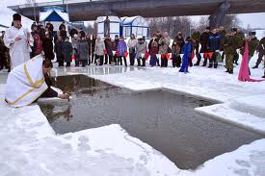
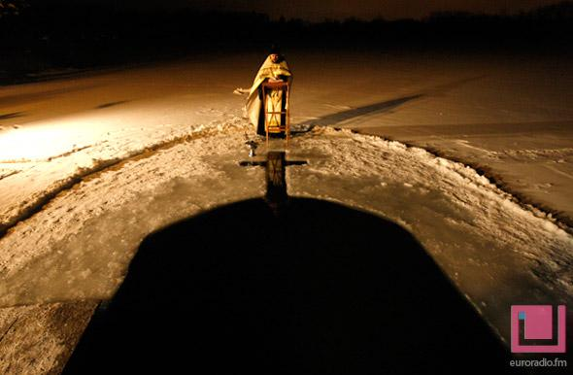

Slide 42
На Вадохрышча – варажба, прыкметы і павер’і
На Вадохрышча раніцай змешваюць астаткі куцці і бліноў ад трох Каляд з хлебам у зярнятах і асвячонай вадой і даюць гэты корм жывёле, каб здаровымі былі авечкі, коні, але не свінням.
Мяцеліца ў гэты дзень – многа грыбоў, ягад, арэхаў.
Калі хата ў чысціні трымаецца ў гэты дзень – летам уродзіцца лён чысты.
У час каляднай вячэры спяшаліся з ядой, каб летам хутчэй выконваць палявыя работы.
Пасля вячэры рэшткі куцці падкідвалі да столі, каб лён высока рос ці каб маладая жывёла хутчэй расла.
На Вадохрышча хадзілі ў царкву і стараліся як можна хутчэй вярнуцца дадому. Тады ты першы і з поля збярэш ураджай.
Уносілі абручык у хату, сыпалі куццю, куры клююць, каб не губляць яек у чужых дварах.

Slide 43
На Провады Каляд у вёсцы Новіна Бярэзінскага раёна адбываўся ўнікальны абрад “Цягнуць Каляду на дуба”: “Цягнуць Каляду на дуба”: на санках сямейныя мужчыны цягнулі на дуб кола з сенам і гаршчок з куццёй. Паводле мясцовых уяўленняў, гэта павінна было ратаваць ад грому і спрыяць пасяленню буслоў.

Slide 44
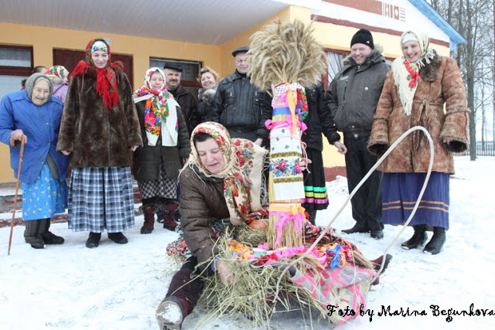
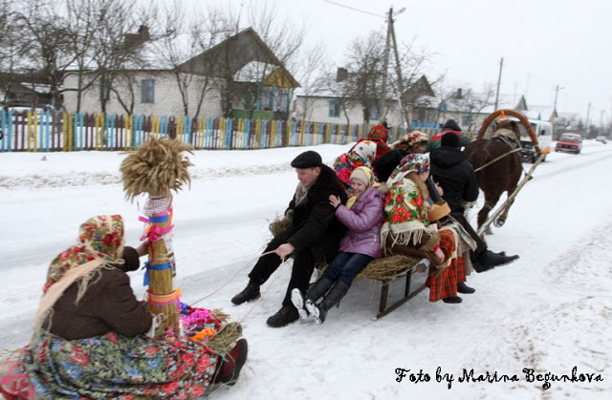
ЦЯГНУТЬ КАЛЯДУ НА ДУБА
(БЯРЭЗІНСКІ РАЁН)

Slide 45
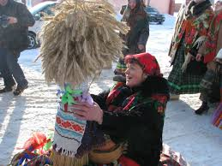
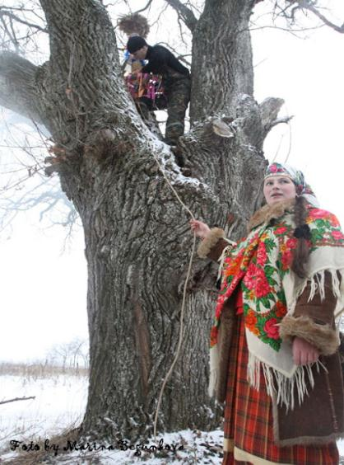
ЦЯГНУТЬ КАЛЯДУ НА ДУБА
(БЯРЭЗІНСКІ РАЁН)

Slide 46
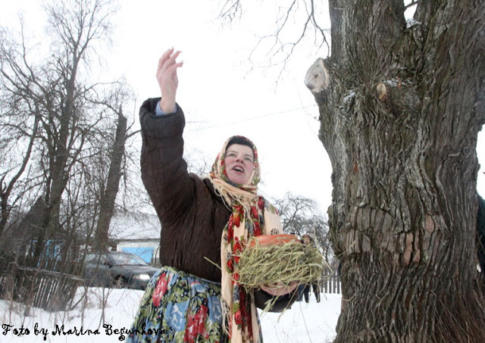
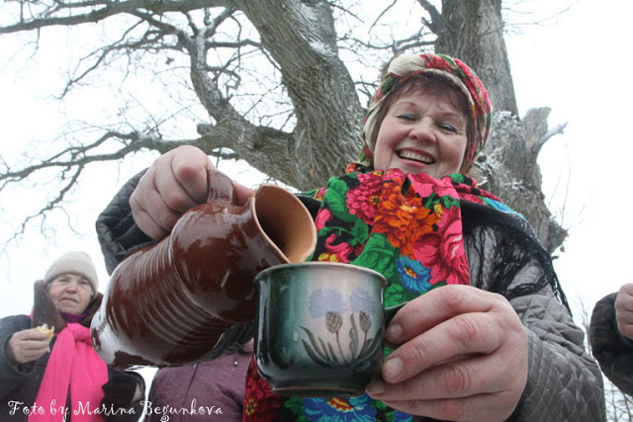
ЦЯГНУТЬ КАЛЯДУ НА ДУБА
(БЯРЭЗІНСКІ РАЁН)

Slide 47
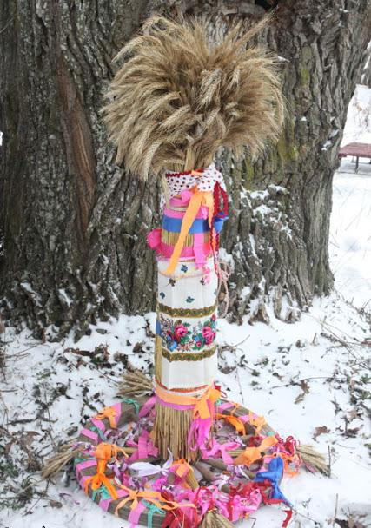
У вёсцы Падваложжа сімвалам Каляды з’яўляўся добра ўпрыгожаны сноп

Slide 48
КЛАСІФІКАЦЫЯ ЗІМОВЫХ ПЕСЕНЬ, ФУНКЦЫЯНАЛЬНА-ЖАНРАВЫЯ АСАБЛІВАСЦІ, ПАЭТЫКА

Slide 49
Агульная характарыстыка прадкалядных песень:
Тэма агульных калядных песень – чаканне свята, падрыхтоўка да яго. Асноўнае месца займаюць вобразы Каляды, Калядак. Народ з нецярплівасцю чакаў святкавання Каляд.
Звяртаюцца да калядак з патрабаваннем, заклінаюць: “Ой, калядачкі, набліжайцеся”. Персаніфіцыруецца вобраз Каляды, якая набывае рысы багатай, шчодрай, уважлівай да гаспадароў госці.

Slide 50
Уласна віншавальныя велічальныя калядкі і шчадроўкі
Гэтыя песні славяць гаспадароў і зычаць усялякіх даброт. Гэта песні велічальна-зычлівага характару, якія першапачаткова выконваюць магічную функцыю. Гаспадар, гаспадыня, дзеці ўпадабляліся месяцу, сонцу, зоркам. Упадабленне нябесным свяцілам – сведчанне старажытнасці калядак і шчадровак. Калядоўшчыкі велічалі ўсю сям’ю. Па словах М. Гарэцкага, магчыма, гэтыя песні развіліся з абрадавых песень у гонар паганскіх багоў, увасабляўшых сонца, месяц, зоркі, але тэкст іх вельмі змяніўся.

Slide 51
Праявы трох найважнейшых язычніцкіх культаў бачым у каляднай абраднасці: культ продкаў, аграрны, любоўны. Гэтыя элементы асабліва выразна адлюстраваны ў перадкалядны вечар (на куццю).

Slide 52
Культ продкаў – падчас вячэры найстарэйшы з сям’і – дзед, бацька кіруе абрадамі. Першым сядае на покуці і першы бярэ лыжку куцці і запрашае на вячэру мароза або Васіля. (Раней патрыярх – найстарэйшы з роду, кіраваў усёй абраднасцю).
Гаспадыня, варачы куццю душам продкаў, тры лыжкі накіпу лье ў памяльнік або падпечак. Добра хату нацепліваюць, каб “душачкі маглі абагрэцца”. Дзядам пакідаюць няз’едзеную абрадавую вячэру, пакідаюць для іх і вольнае месца за сталом (калі нядаўна памёр хто-небудзь з членаў сям’і).

Slide 53
Аграрны элемент – не менш выяўляецца і гэты элемент, бо гэта свята земляробскае, свята ўраджаю. Па вячэры з-пад настольніка выцягваюць па адным каліве сена. Хто выцягне даўжэйшае, у таго лён вырасце вялікі;
Глядзяць атрускі пад сенам: якога збожжа зярнят будзе больш, тое лепш уродзіць у будучым годзе.
На другі дзень Каляд гаспадар ідзе ў гумно і кожнага збожжа па жмені сыпле, якое збожжа гусцей на таку ўпадзе, тое лепш уродзіць.
У Браслаўскім павеце нясуць на куццю ў касцёл свяціць авёс. Гаспадар ідзе ў сад і абвязвае фруктовыя дрэвы вязьмом, каб добра радзілі. Пчаляр ідзе да вулляў і слухае, ці “гудзяць пчолкі”, “аб чым скаціна гавора”. Калі падае снег на куццю, то будзе шмат раёў у наступным годзе.
Калі дрэвы пакрыты шэранню, то многа будзе цвету на фруктовых дрэвах. Цэлы шэраг павер’яў, звязаных з калядамі, сведчаць аб моцным аграрным элеменце ў калядных звычаях.

Slide 54
Любоўны элемент выяўляецца ў калядных варожбах і гульнях моладзі:
На куццю пасля вячэры дзяўчаты выбягаюць на вуліцу і абдымаюць плот, пасля лічаць тын: калі да пары, выйдзе замуж у будучым годзе; калі ж не, то астанецца да наступнага года;
Бяруць з дрывотніка дровы наўгад і, прынёсшы ў хату, лічаць;
Упоцемку ідуць у хлеў і бяруць са статка ягня: прынясе баранчыка, то добра; калі ж авечку – то дрэнна;
Падыходзяць пад вокны суседзяў слухаць:
“ісці” – выйдзе замуж;
“сядзь” – будзеш сядзець, замуж не выйдзеш;
Дзяўчына апоўначы ідзе босая і нясе на крыжавыя дарогі смецце, рассыпае на чатыры стараны свету і слухае: у якім баку забрэша сабака, у той бок і замуж выйдзе.
Хлопцы ўночы абцягваюць барану кругом вёскі, каб ніводная дзяўчына ў чужую вёску замуж не выйшла.
Калядныя гульні шлюбнага характару – “Жаніцьба Цярэшкі”, “Пекчы ката”.

Slide 55
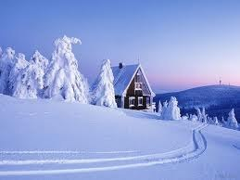
Дзякуй за ўвагу!

